Slide 1
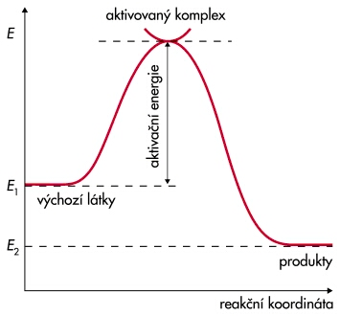
Kinetika chemických reakcí
Iva Janderová

Slide 2
Základní poznatky:
Reakční kinetika:
- studuje rychlost (dobu) chemických reakcí
v závislosti na určitých faktorech:
koncentrace výchozích látek
teplota
přítomnost katalyzátorů
Co rozumíme chemickou reakcí?
Jak je definována rychlost reakce?

Slide 3
Chemická reakce:
Chemická reakce:
= děj, jehož podstatou jsou srážky molekul
reaktantů, po nichž následuje zánik některých
vazeb a vytvoření vazeb nových
složitost situace více teorií
Teorie:
A) teorie aktivních srážek
B) teorie aktivovaného komplexu

Slide 4
A) Teorie aktivních srážek:
Mezi molekulami reaktantů dochází ke srážkám
srážka je účinná, pokud dojde k chem. reakci
Kdy bude srážka účinná? 2 kritéria:
1) Reagující částice musí mít dostatečnou energii
= aktivační energii E_{A}
2) Reagující částice musí mít vhodnou
prostorovou orientaci

Slide 5
A) Teorie aktivních srážek:
1) Reagující částice musí mít dostatečnou energii
= aktivační energii E_{A}:
- energie potřebná k rozštěpení vazeb
- velikost je rovna součtu energií všech
zanikajících vazeb
2) Reagující částice musí mít vhodnou
prostorovou orientaci – musí k sobě být
„správně“ otočeny

Slide 6
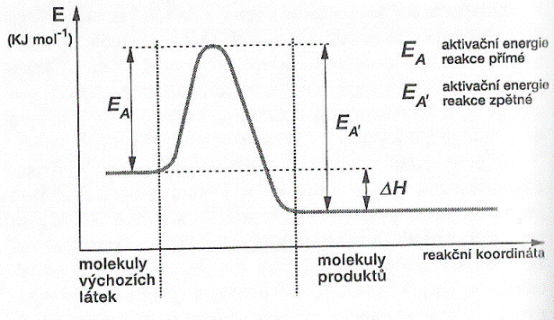
A) Teorie aktivních srážek:
Obr. 1:

Slide 7
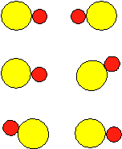
A) Teorie aktivních srážek:
Obr. 2:
účinná srážka
neúčinná srážka
Nevýhody teorie:
- výsledky neodpovídají experimentálním
poznatkům
- srážku nelze přirovnat ke srážce koulí

Slide 8
B) Teorie aktivovaného komplexu:
Soustava prochází stadiem tzv. aktivovaného komplexu:
- oslabení vazeb v molekulách reaktantů a
současná tvorba vazeb nových
- energetická bilance:
- při štěpení původních vazeb spotřeba
energie
- při vzniku vazeb nových uvolnění energie

Slide 9
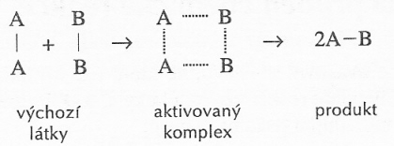
B) Teorie aktivovaného komplexu:
Obr. 3:
Výhody teorie:
- výsledky bližší skutečnosti
- aktivační teorie k vytvoření aktivovaného
komplexu nižší než aktivační energie u teorie
aktivních srážek

Slide 10
Základní poznatky:
Reakční kinetika:
- studuje rychlost chemických reakcí
v závislosti na určitých faktorech:
koncentrace výchozích látek
teplota
přítomnost katalyzátorů
Co rozumíme chemickou reakcí?
Jak je definována rychlost reakce?

Slide 11
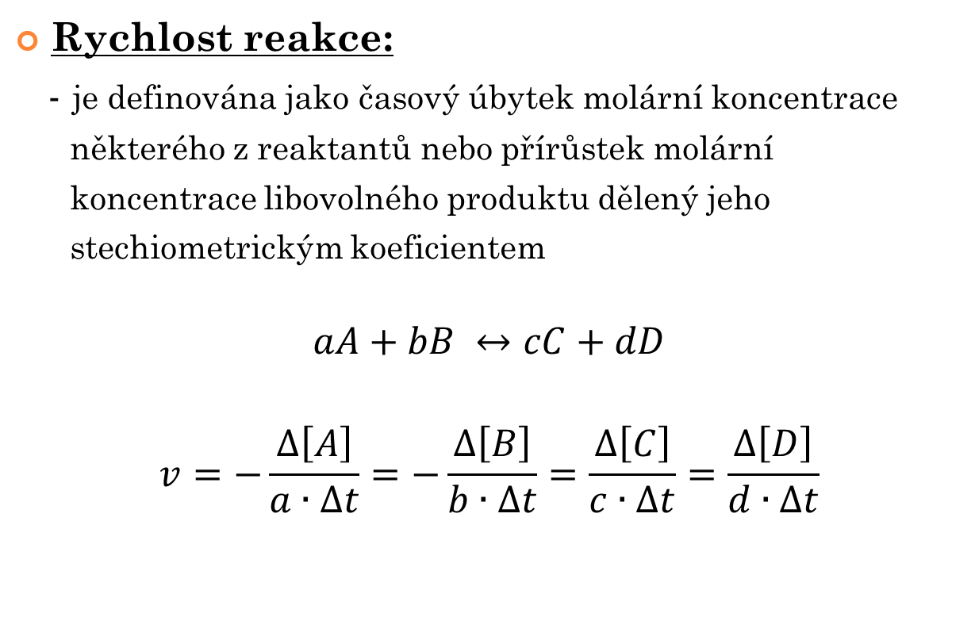
Rychlost reakce:
Rychlost reakce:
- je definována jako časový úbytek molární koncentrace
některého z reaktantů nebo přírůstek molární
koncentrace libovolného produktu dělený jeho
stechiometrickým koeficientem
$$aA+bB ↔cC+dD$$
$$v=−\frac{∆\left[A\right]}{a∙∆t}=−\frac{∆\left[B\right]}{b∙∆t}=\frac{∆\left[C\right]}{c∙∆t}=\frac{∆\left[D\right]}{d∙∆t}$$

Slide 12

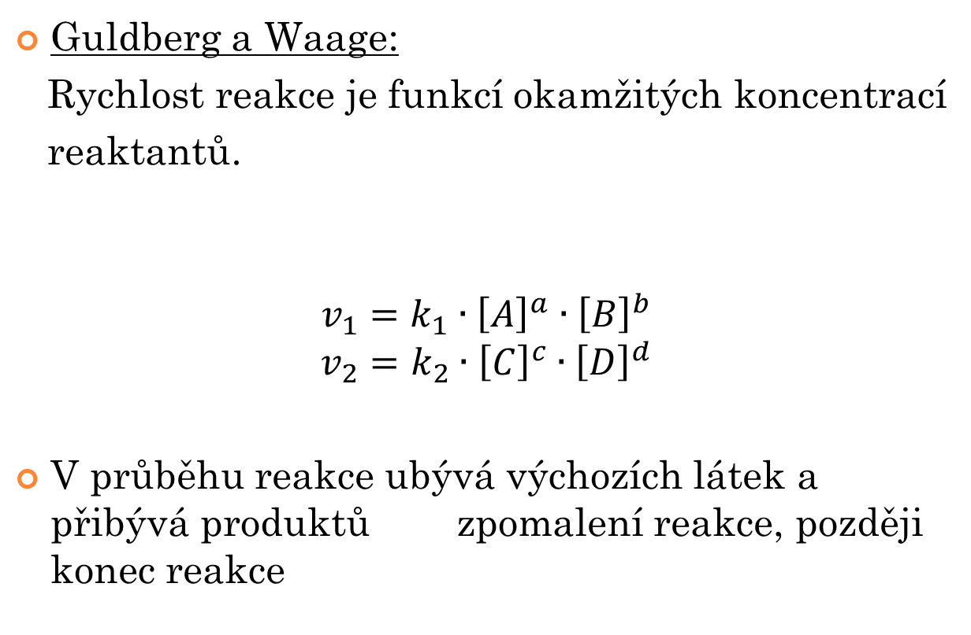
1) Vliv koncentrace:
Guldberg a Waage:
Rychlost reakce je funkcí okamžitých koncentrací
reaktantů.
$$v_{1}=k_{1}∙{\left[A\right]}^{a}∙{\left[B\right]}^{b}$$
$$v_{2}=k_{2}∙{\left[C\right]}^{c}∙{\left[D\right]}^{d}$$
V průběhu reakce ubývá výchozích látek a přibývá produktů zpomalení reakce, později konec reakce
v₁
$$aA+bB cC+dD$$
v₂

Slide 13
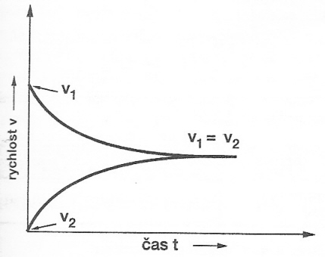
1) Vliv koncentrace:
Platí:
S klesající koncentrací výchozích látek klesá
rychlost reakce v₁. Naopak vzhledem k rostoucí
koncentraci produktů roste rychlost reakce v₂.
Obr. 4:

Slide 14
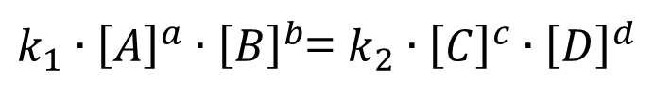
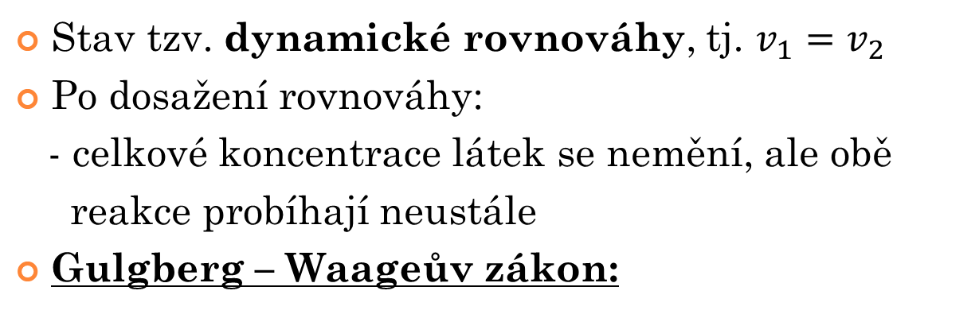
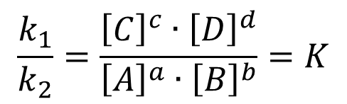

1) Vliv koncentrace:
Stav tzv. dynamické rovnováhy, tj. $v_{1}=v_{2}$
Po dosažení rovnováhy:
- celkové koncentrace látek se nemění, ale obě
reakce probíhají neustále
Gulgberg – Waageův zákon:
$$v_{1}=v_{2}$$
$k_{1}∙{\left[A\right]}^{a}∙{\left[B\right]}^{b}$= $k_{2}∙{\left[C\right]}^{c}∙{\left[D\right]}^{d}$
rovnovážná
konstanta
$$\frac{k_{1}}{k_{2}}=\frac{{\left[C\right]}^{c}∙{\left[D\right]}^{d}}{{\left[A\right]}^{a}{∙\left[B\right]}^{b}}=K$$

Slide 15
2) Vliv teploty:
Van´t Hoffovo pravidlo:
Zvýšení teploty výchozích látek o 10 °C má za
následek dvoj až čtyřnásobné zvýšení reakční
rychlosti.
Se změnou teploty se mění i hodnota rovnovážné konstanty
rovnovážná konstanta je funkcí teploty

Slide 16
3) Vliv katalyzátorů:
Katalyzátor:
- látka, která se v průběhu reakce
nespotřebovává, nemůže posunout chemickou
rovnováhu ani změnit složení systému
- pouze snižuje aktivační energii!
- nejrůznější látky – kyseliny, zásady, soli,…
- katalýza:
homogenní heterogenní
(reaktanty s katalyzátorem
ve stejné fázi)
(reaktanty s katalyzátorem
ve různé fázi)

Slide 17
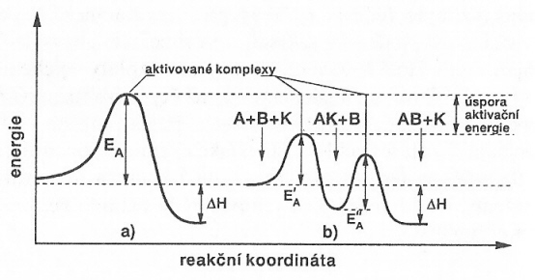
3) Vliv katalyzátorů:
Průběh reakce:
- nekatalyzovaná: A + B → AB
- katalyzovaná: A + B + K → AK + B → AB + K
Obr. 5:

Slide 18
3) Vliv katalyzátorů:
Další rozdělení katalyzátorů:
- pozitivní:
- snižují aktivační energii a tím urychlují
průběh reakcí
- negativní (inhibitory):
- zvyšují aktivační energii, tedy zpomalují
průběh reakce
zpomalení nežádoucích reakcí nebo
reakcí s prudkým průběhem (výbuch)

Slide 19
Použité zdroje:
Literatura:
- Honza J., Mareček A.: Chemie pro čtyřletá
gymnázia – 1. díl. Nakladatelství Olomouc 2004
Internet:
- http://absolventi.gymcheb.cz/ - obr. 1, 3, 4 a 5
Obr. 2 vytvořen v programu ChemSketch.

